Slide 1

Crema Custom CSS 인수인계서
2024.07.23
박한솔

Slide 2
Index
업무 소개
업무 프로세스
업무 요청 현황
작업 사례

Slide 3
1. 업무 소개
업무 개요
크리마 리뷰위젯 커스텀 CSS 작업은 고객의 요청에 따라 크리마 리뷰 위젯의 디자인을 CSS 를 통해 맞춤화하는 업무입니다.
이 과정은 요청 접수, 검토, 견적 제공, 결제 확인, 작업 진행, 그리고 완료 후 확인 등의 단계를 거칩니다.

Slide 4
2. 업무 프로세스
요청 접수
구글폼 활용: 모든 요청은 구글폼을 통해 접수됩니다. 구글폼 링크는 고객에게 사전 공유되어 있습니다.
폼 항목: 회사정보, 담당자 정보, 커스텀 요청 위젯 정보, 요청 내용, 시안 첨부(필요시) 등.
아메바 커스텀위젯 소개: 파트너스 페이지

Slide 5
2. 업무 프로세스
2. 요청 검토
가능 여부 판단: 접수된 요청을 검토하여 작업 가능 여부를 판단합니다.
- 정보 충분: 요청서에 필요한 정보가 충분하다면, 작업 가능 여부를 판단합니다.
- 정보 부족: 정보가 부족하면, 이메일 또는 카카오톡을 통해 고객에게 추가 정보를 요청합니다.
( 가끔 전화 통화를 원하시는 고객도 존재 )

Slide 6
2. 업무 프로세스
3. 견적 및 안내
작업 가능 시: 작업 가능 여부 판단 후, 고객에게 이메일로 견적서 및 결제 안내를 송부합니다.
작업 불가능 시: 작업이 불가능할 경우, 이유를 명시하여 이메일 또는 카카오톡로 안내합니다.
커스텀 CSS 관련 요청이 아닌 경우, 크리마팀에 직접 문의하도록 요청합니다.
(설치 관련 / 리뷰 위젯 오류 관련 등)

Slide 7
2. 업무 프로세스
4. 결제 및 컨펌
견적 송부: 고객에게 견적 및 결제 안내를 송부합니다.
세금계산서 또는 현금영수증 발급여부 질문
입금 정보 안내 (42009865404011 기업은행 / 아메바컴퍼니 주식회사)
결제 확인: 고객이 결제를 완료하면, 결제 확인 후 작업을 진행합니다.
(간혹, 즉시 결제가 어려운 고객들이 계시면 선 작업 후 결제 안내)
결제 확인은 회사의 회계팀 또는 결제 담당 부서와 협조하여 진행합니다.
선 결제 시 – 전자세금계산서 영수용 발급 요청 (Thu님)
후 결제 시 - 전자세금계산서 청구용 발급 요청 (Thu님)

Slide 8
2. 업무 프로세스
5. 작업 진행
작업 진행: 고객이 요청한 CSS 커스텀 작업을 진행합니다.
작업 완료 후 확인 (QA) : 작업 완료 후 고객에게 결과물을 전달하고, 수정 요청이 있을 경우 추가 작업을 진행합니다.

Slide 9
3. 작업 요청 현황
신청 Page : https://docs.google.com/spreadsheets/d/1WdWcmkDFkYHEewS2hNbBaWBxpzW2iJZrFUqPwZqZ0j0/edit?gid=507128488#gid=507128488
신청 Data 구글폼( 접수시 이메일 발송 및 저장됨) https://docs.google.com/forms/d/1fWYfxhvorrVS5jczNh2hJdkJR9qKYuLUMfTEcJUFgvI/edit
견적 안내 후 미응답
시안 상담 후 컨펌 미진행
작업 진행 완료
커스텀 위젯 문의 X → 크리마팀으로 전달

Slide 10
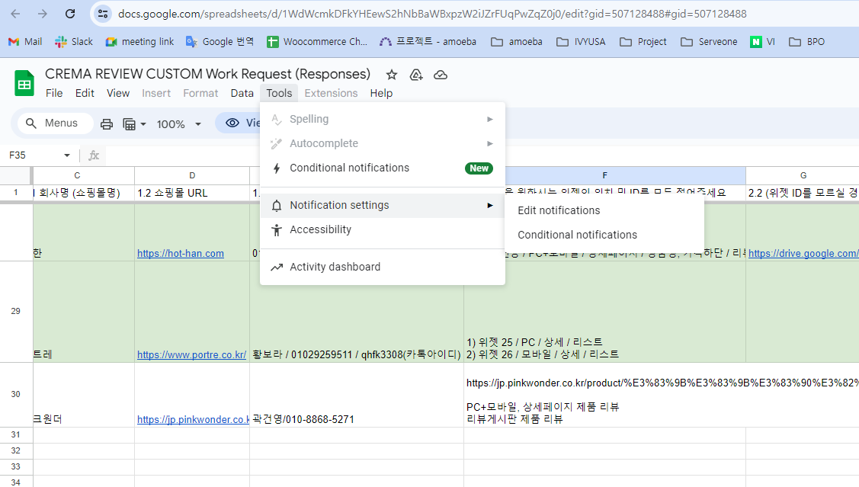
3. 작업 요청 현황
담당자는 신청 Data구글폼에서 Edit Notification 세팅해 요청 접수 시 email 을 받을 수 있도록 한다.

Slide 11
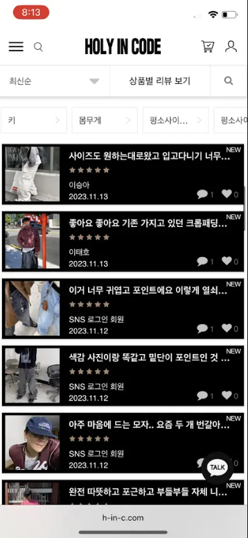
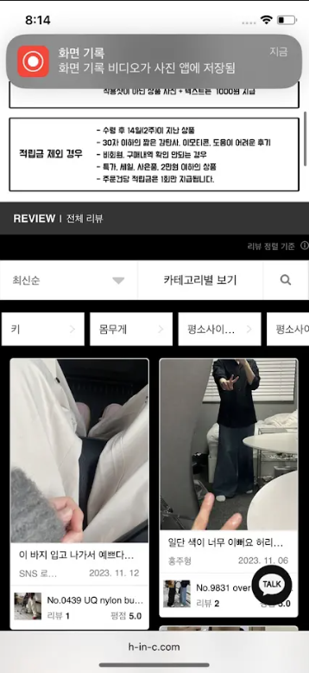
4. 작업 사례
1. 홀리인코드
5만원
위젯 배경 / 폰트 색상 반전 요청

Slide 12
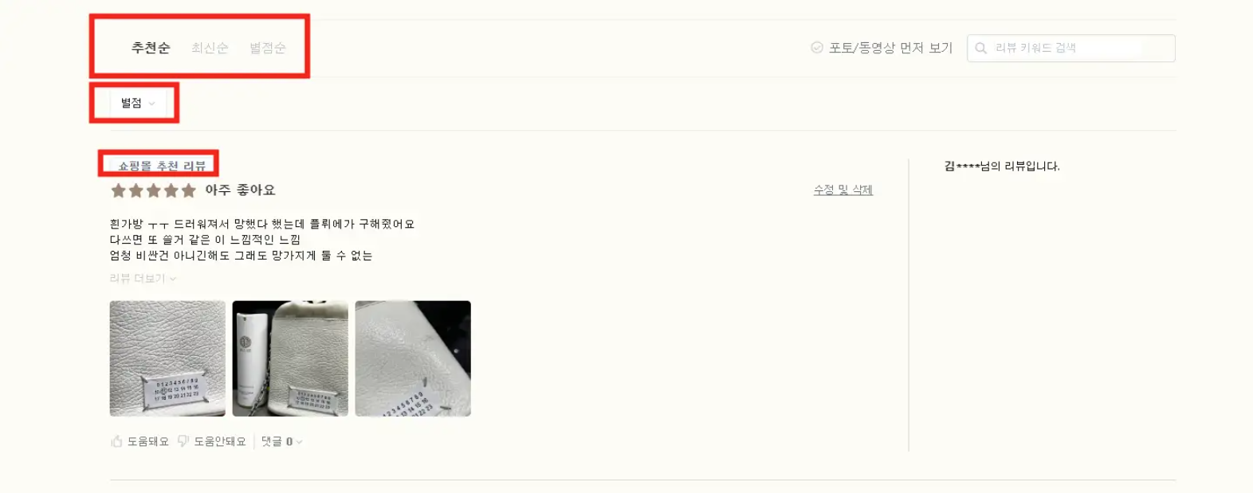
4. 작업 사례
2. 플뤼에
위젯 일부 요소 제거
5만원

Slide 13
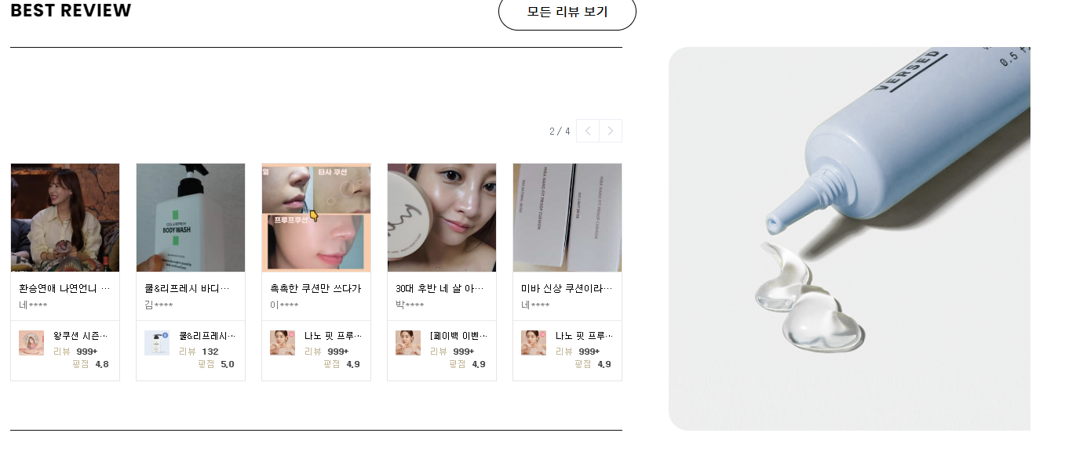
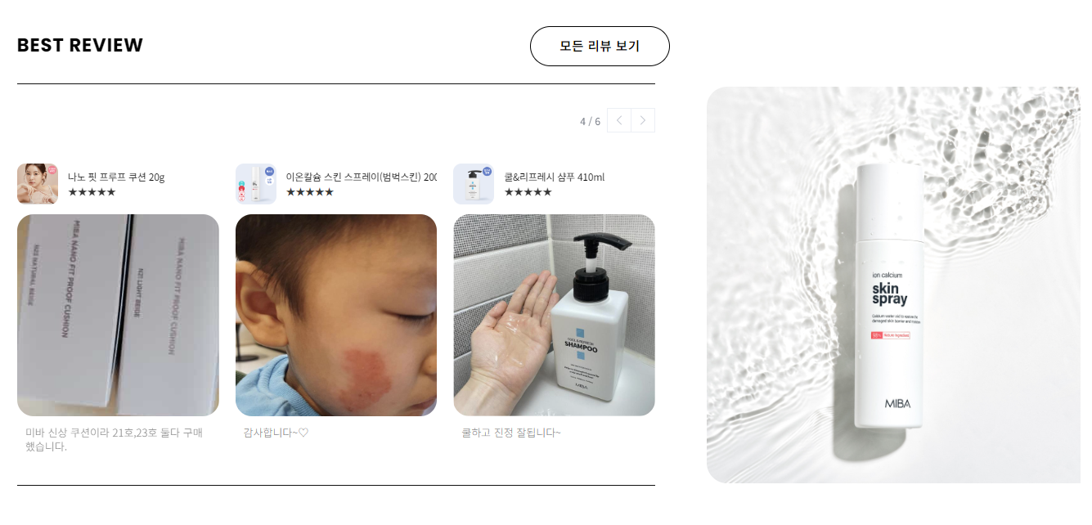
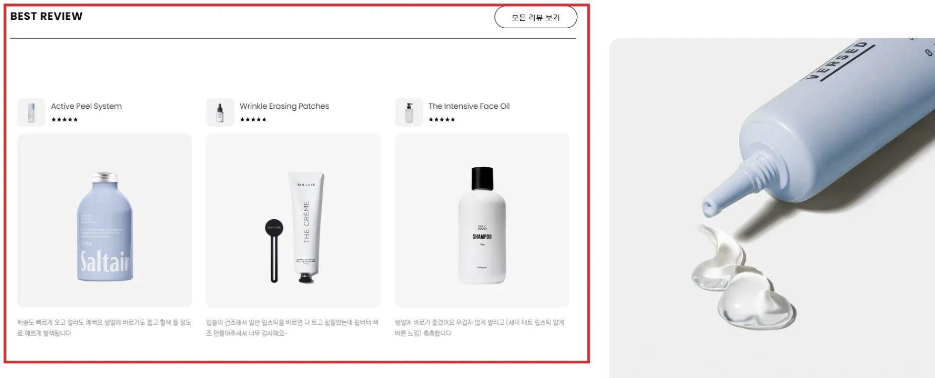
4. 작업 사례
3. 미네랄 바이오
메인 가로스크롤 위젯 요청 시안과 동일하게 커스텀 요청 (PC / Mobile)
- 레이아웃, 폰트, 글자수 노출, 여백, 별점 작업, 썸네일 수정 등
15만원
← 시안

Slide 14
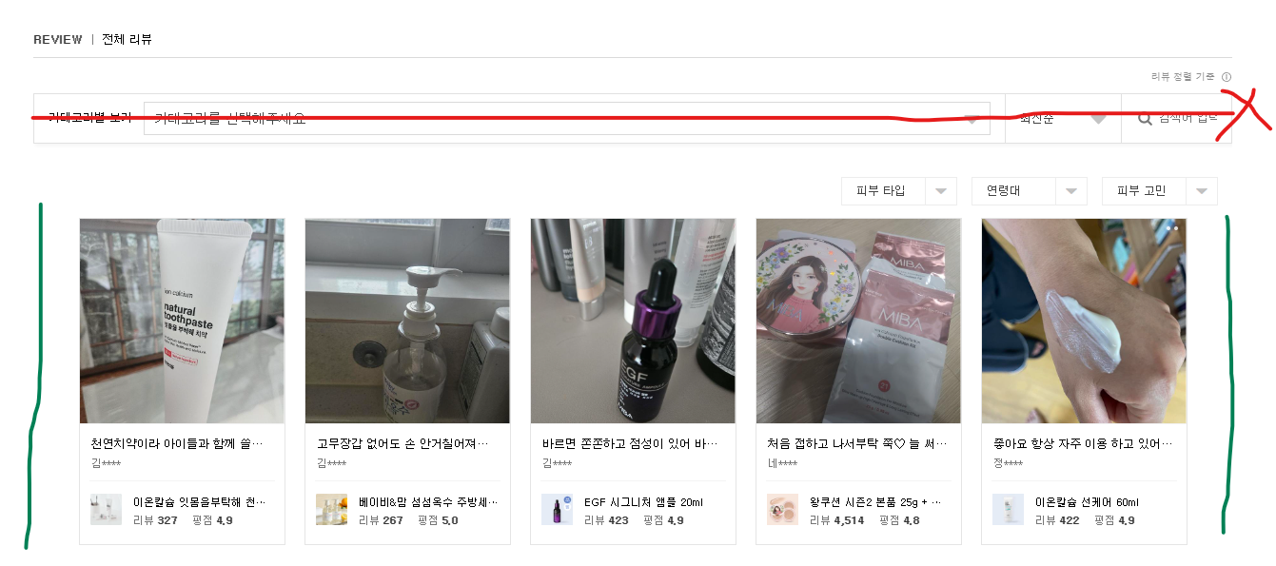
4. 작업 사례
3. 미네랄 바이오
전체리뷰게시판 갤러리위젯
일부 요소 제거 및 여백 수정

Slide 15
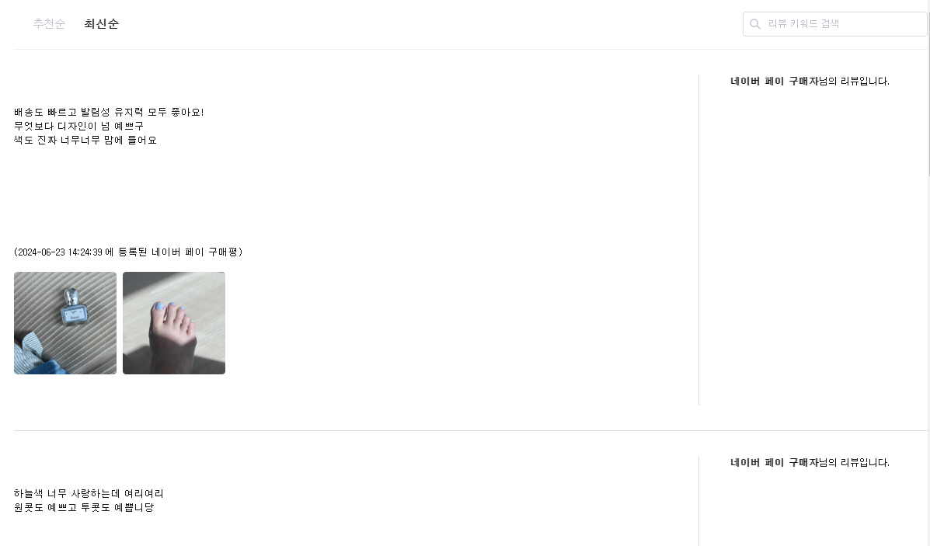
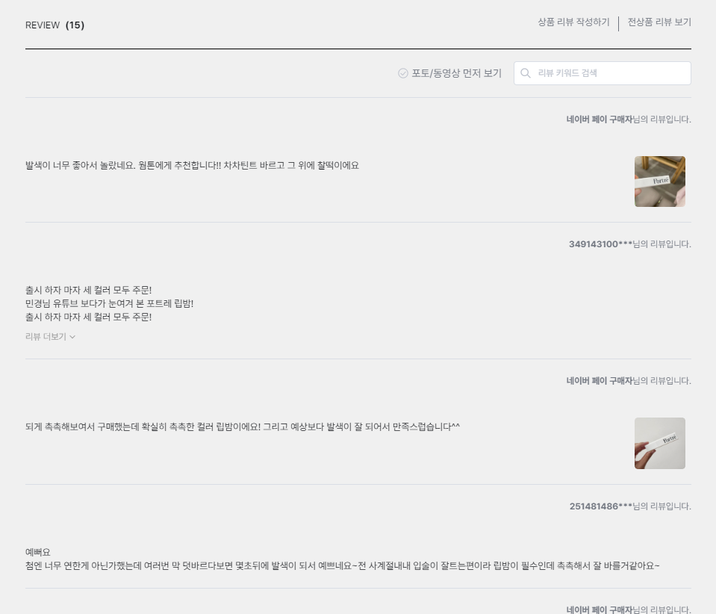
4. 작업 사례
4. 포트레
상품 상세페이지 리스트 위젯
레이아웃 요청시안대로 커스텀 (PC / Mobile)
- 레이아웃, 폰트, 썸네일 노출수, 여백, 요소 숨김 등
20만원

Slide 16
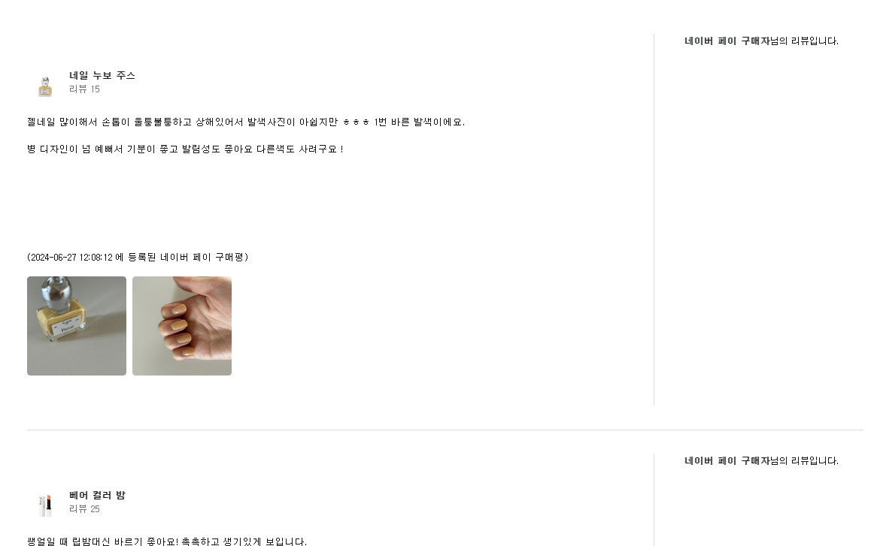
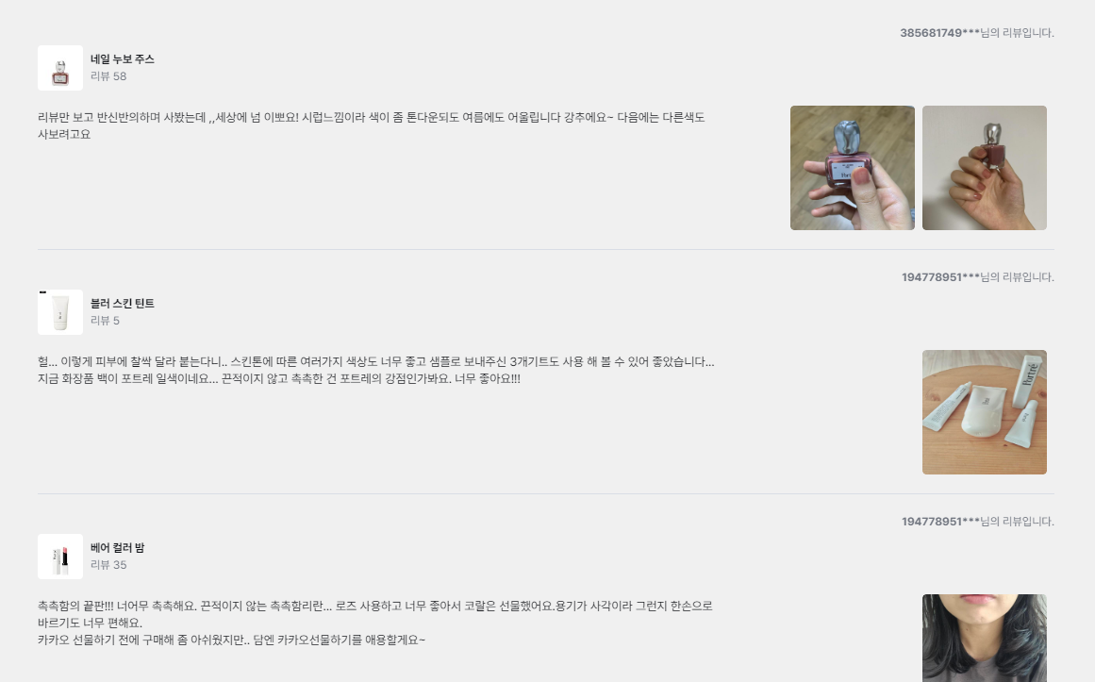
4. 작업 사례
4. 포트레
전체 리뷰 페이지 리스트 위젯
레이아웃 요청시안대로 커스텀 (PC / Mobile)
- 레이아웃, 폰트, 썸네일 노출수, 라인 색상, 여백, 요소 숨김 등

Slide 17
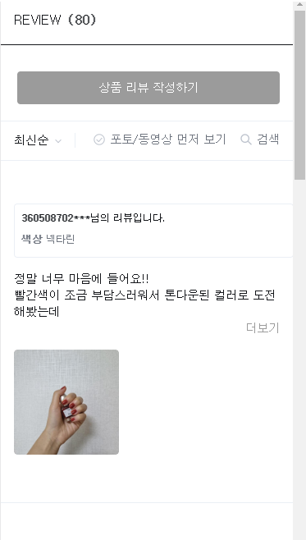
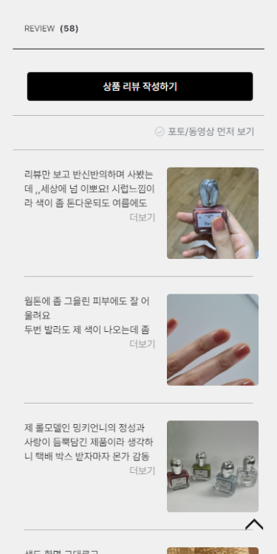
4. 작업 사례
4. 포트레
모바일 리스트 위젯
- 레이아웃 수정, 폰트, 요소 숨김, 썸네일 노출 수, 버튼 및 라인 색상 변경 등

Slide 18

감사합니다

